Slide 1







KELOMPOK 3
COFFEE SHOP

Slide 2


ANGGOTA KELOMPOK
YUSVAN
20220140082
WISNU
20220140087
ALIFIAN
20220140075
ALVIEN
20220140078
HARUN
20220140099

Slide 3


DESKRIPSI PROJECT
Project ini bernama web coffee shop, web ini dibuat dengan tujuan agar admin dari pemilik toko kopi dapat melakukan CRUD dalam pengelolaan menu coffee shop.

Slide 4



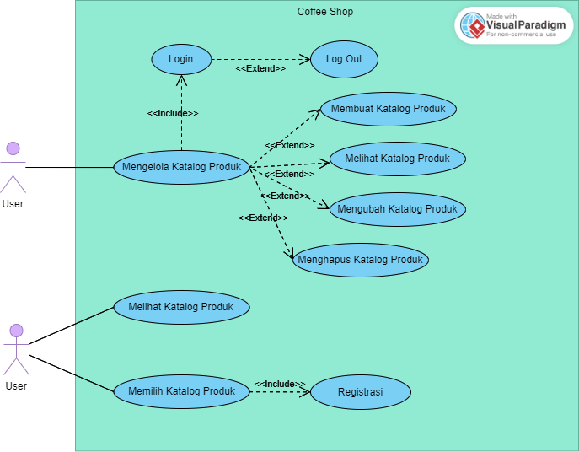


USE CASE

Slide 5

TERIMA KASIH

